Slide 1
اصابات المفاصل

Slide 2
انواع المفاصل 1- المفاصل الليفية 2- المفاصل الغضروفية 3- المفاصل المصلية او الزليلية

Slide 3
المفاصل الليفية
ترتبط نهايات العظام بنسيج ليفي كثيف قوي وهي عديمة الحركة مثل عظام الجمجمة المفصل بين القصبة والشظية

Slide 4
المفاصل الغضروفية
ترتبط نهايات العظام بقطع او أقراص من الغضاريف الليفية وتقوى بحزم النسيج الليفي وهي قليلة الحركة مثل المفاصل بين الفقرات والقبضة وجسم القص وبين الاضلاع والقص

Slide 5
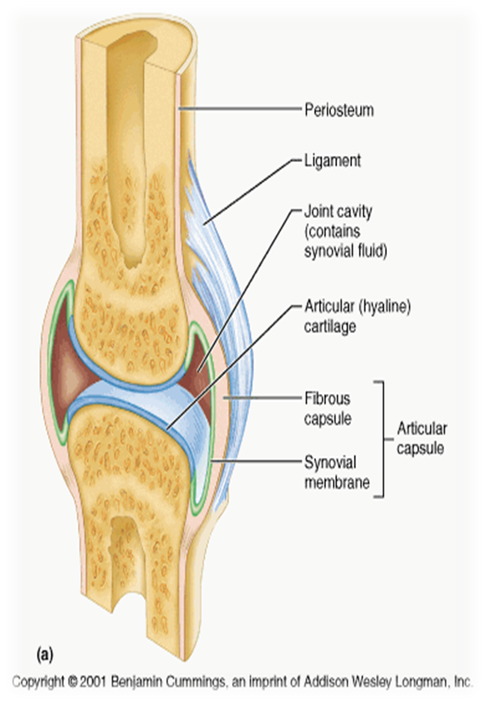
المفاصل الزليلية
تكون القسم الأكبر من مفاصل الجسم وبخاصة الأطراف العليا والسفلى واكثرها حركة
السطح المفصلي ناعم واملس
محفظة من النسيج الليفي
اربطة تحيط بالمحفظة
وجود الغشاء الزليلي

Slide 6
فوائد الغشاء الزليلي
غني بالأوعية الدموية لتجهيز العظم والاجزاء المفصلية داخل المحفظة التي تعمل على افراز السائل الزليلي الذي يعمل كمزيت لنهايات العظام ويمنع الاحتكاك ويغذي الغضروف لأنه عديما للأوعية الدموية
يبطن المحفظة من الداخل
يغطي الأجزاء غير المتمفصلة من العظام داخل المحفظة

Slide 7
انواع اصابات المفاصل 1- لوي ( التواء ) المفصل 2- خلع المفصل

Slide 8
اللوي
إصابة اربطة المفصل نتيجة شدة خارجية مما يؤدي الى تمطي او تمزق جزئي او كلي لرباط او اكثر
سبب هذه الإصابة قوة خارجية اكبر من ان تتحملها هذه الاربطة لأنها مكونه من الياف غير مطاطية تعمل على تثبيت المفصل
كذلك الحركات الخاطئة اثناء الاداء

Slide 9
تصنيف إصابة اللوي
البسيطة : تشمل تمزق عدد قليل من الياف الرباط وبدون مضاعفات
المتوسطة: تمزق الياف الاربطة بنسبة 5- 95% بدون انقطاع الاربطة ويتأثر استقرار المفصل
الشديد: تمزق الرباط او الاربطة بالكامل وانقطاعها ويقد يحصل خلع او كسر من منطقة اتصال الرباط بالعظم

Slide 10
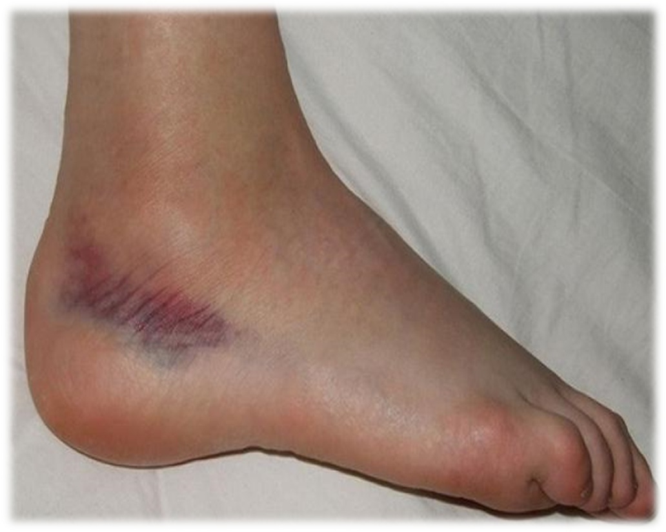
العلامات والاعراض
الم شديد يزداد عند الضغط
تورم
تغير لون الجلد
ارتفاع درجة حرارة المنطقة
تحدد الحركة

Slide 11
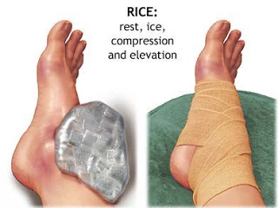
العلاج

Slide 12
الخلع
هو إزاحة العظم عن مكانه الطبيعي في المفصل نتيجة شدة خارجية تؤدي الى إصابة الاربطة والعضلات المحيطة بالمفصل وهو على نوعان :
الخلع الجزئي :خروج العظم جزئيا من محله ويبقى السطح المفصلي مواجها السطح الاخر
الخلع الكلي: خروج العظم كليا من مكانه

Slide 13
الاعراض والعلامات والعلاج
فقدان الوظيفة الطبيعية
التشوه
تورم
العلاج : تثبيت الطرف المصاب ونقله للمستشفى
اخذ صورة شعاعية للتأكد من الخلع وعدم وجود كسر
ارجاع المفصل الى وضعه السابق
التثبيت
العلاج الطبيعي

Slide 14
إصابات الاعصاب
التمزق الكلي للعصب : يؤدي الى شلل كلي للعضلة
النزف داخل العصب
كدم العصب: يؤدي الى شلل وقتي
سحب العصب : مثل ثني الراس بقوة الى احد الجانبين يؤدي الى تنمل بالطرف وفقدان الوظيفة

